Slide 1










【野火】μCOS-III内核实现与应用开发实战指南
第11章 实现时间片
淘宝：fire-stm32.taobao.com
论坛： www.firebbs.cn
扫描进入淘宝店铺

Slide 2
【野火】μCOS-III内核实现与应用开发实战指南
主讲内容
11.1 实现时间片
11.2 修改OSTimeTick()函数
11.3 修改OSTaskCreate()函数
11.4 修改OS_IdleTaskInit()函数
11.5 修改main()函数
11.6 实验现象
参考资料:《μCOS-III内核实现与应用开发实战指南》

Slide 3
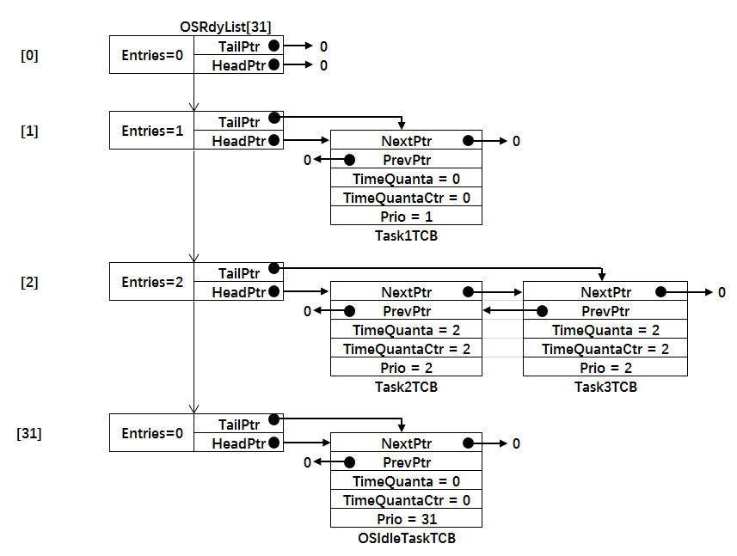
【野火】μCOS-III内核实现与应用开发实战指南
修改任务TCB
为了实现时间片功能，我们需要先在任务控制块TCB中添加两个时间片相关的变量TimeQuanta和TimeQuantaCtr

Slide 4
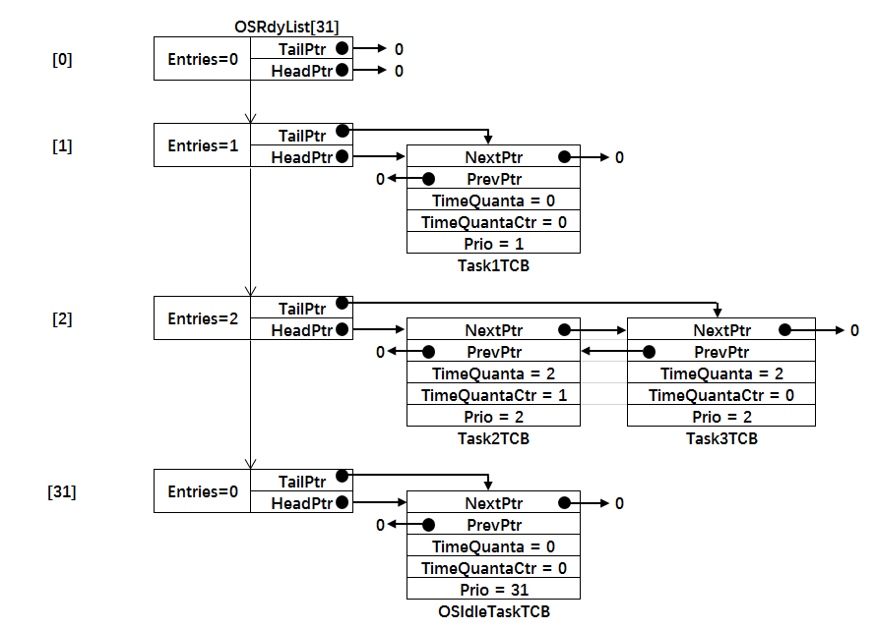
【野火】μCOS-III内核实现与应用开发实战指南
实现时间片调度函数
OS_SchedRoundRobin()函数
时间片调度函数OS_SchedRoundRobin()在os_core.c中实现，在OSTimeTick()调用

Slide 5
【野火】μCOS-III内核实现与应用开发实战指南
修改OSTimeTick()函数
任务的时间片的单位在每个系统时钟周期到来的时候被更新，时间片调度函数则由时基周期处理函数OSTimeTick()调用，只需要在更新时基列表之后调用时间片调度函数即可
OS_SchedRoundRobin(&OSRdyList[OSPrioCur]);
修改OSTaskCreate()函数
任务的时间片在函数创建的时候被指定
修改OS_IdleTaskInit()函数
因为在OS_IdleTaskInit()函数中创建了空闲任务，所以该函数也需要修改，只需在空闲任务创建函数中，添加一个时间片的形参就可，时间片我们分配为0

Slide 6
【野火】μCOS-III内核实现与应用开发实战指南
main()函数
创建任务1、2和3，其中任务1的优先级为1，时间片为0，任务2和任务3的优先级相同，均为2，均分配两个两个时间片

Slide 7
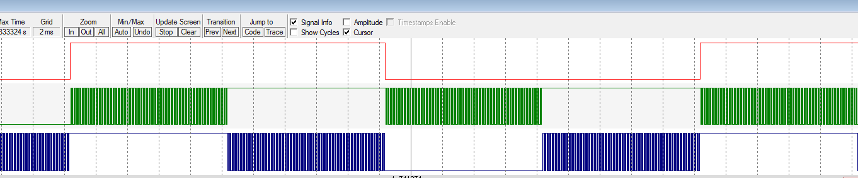
【野火】μCOS-III内核实现与应用开发实战指南
实验现象

Slide 8
【野火】μCOS-III内核实现与应用开发实战指南
THANKS
淘宝：fire-stm32.taobao.com
论坛： www.firebbs.cn
扫描进入淘宝店铺

